Slide 2
Curso Virtual de Vigilancia del riesgo ambiental a la exposición por mercurio y sus efectos en la salud
Grupo Factores de Riesgo Ambiental
Dirección de Vigilancia y Análisis del Riesgo en Salud Pública
Junio 2021 - Versión 1.0

Slide 3
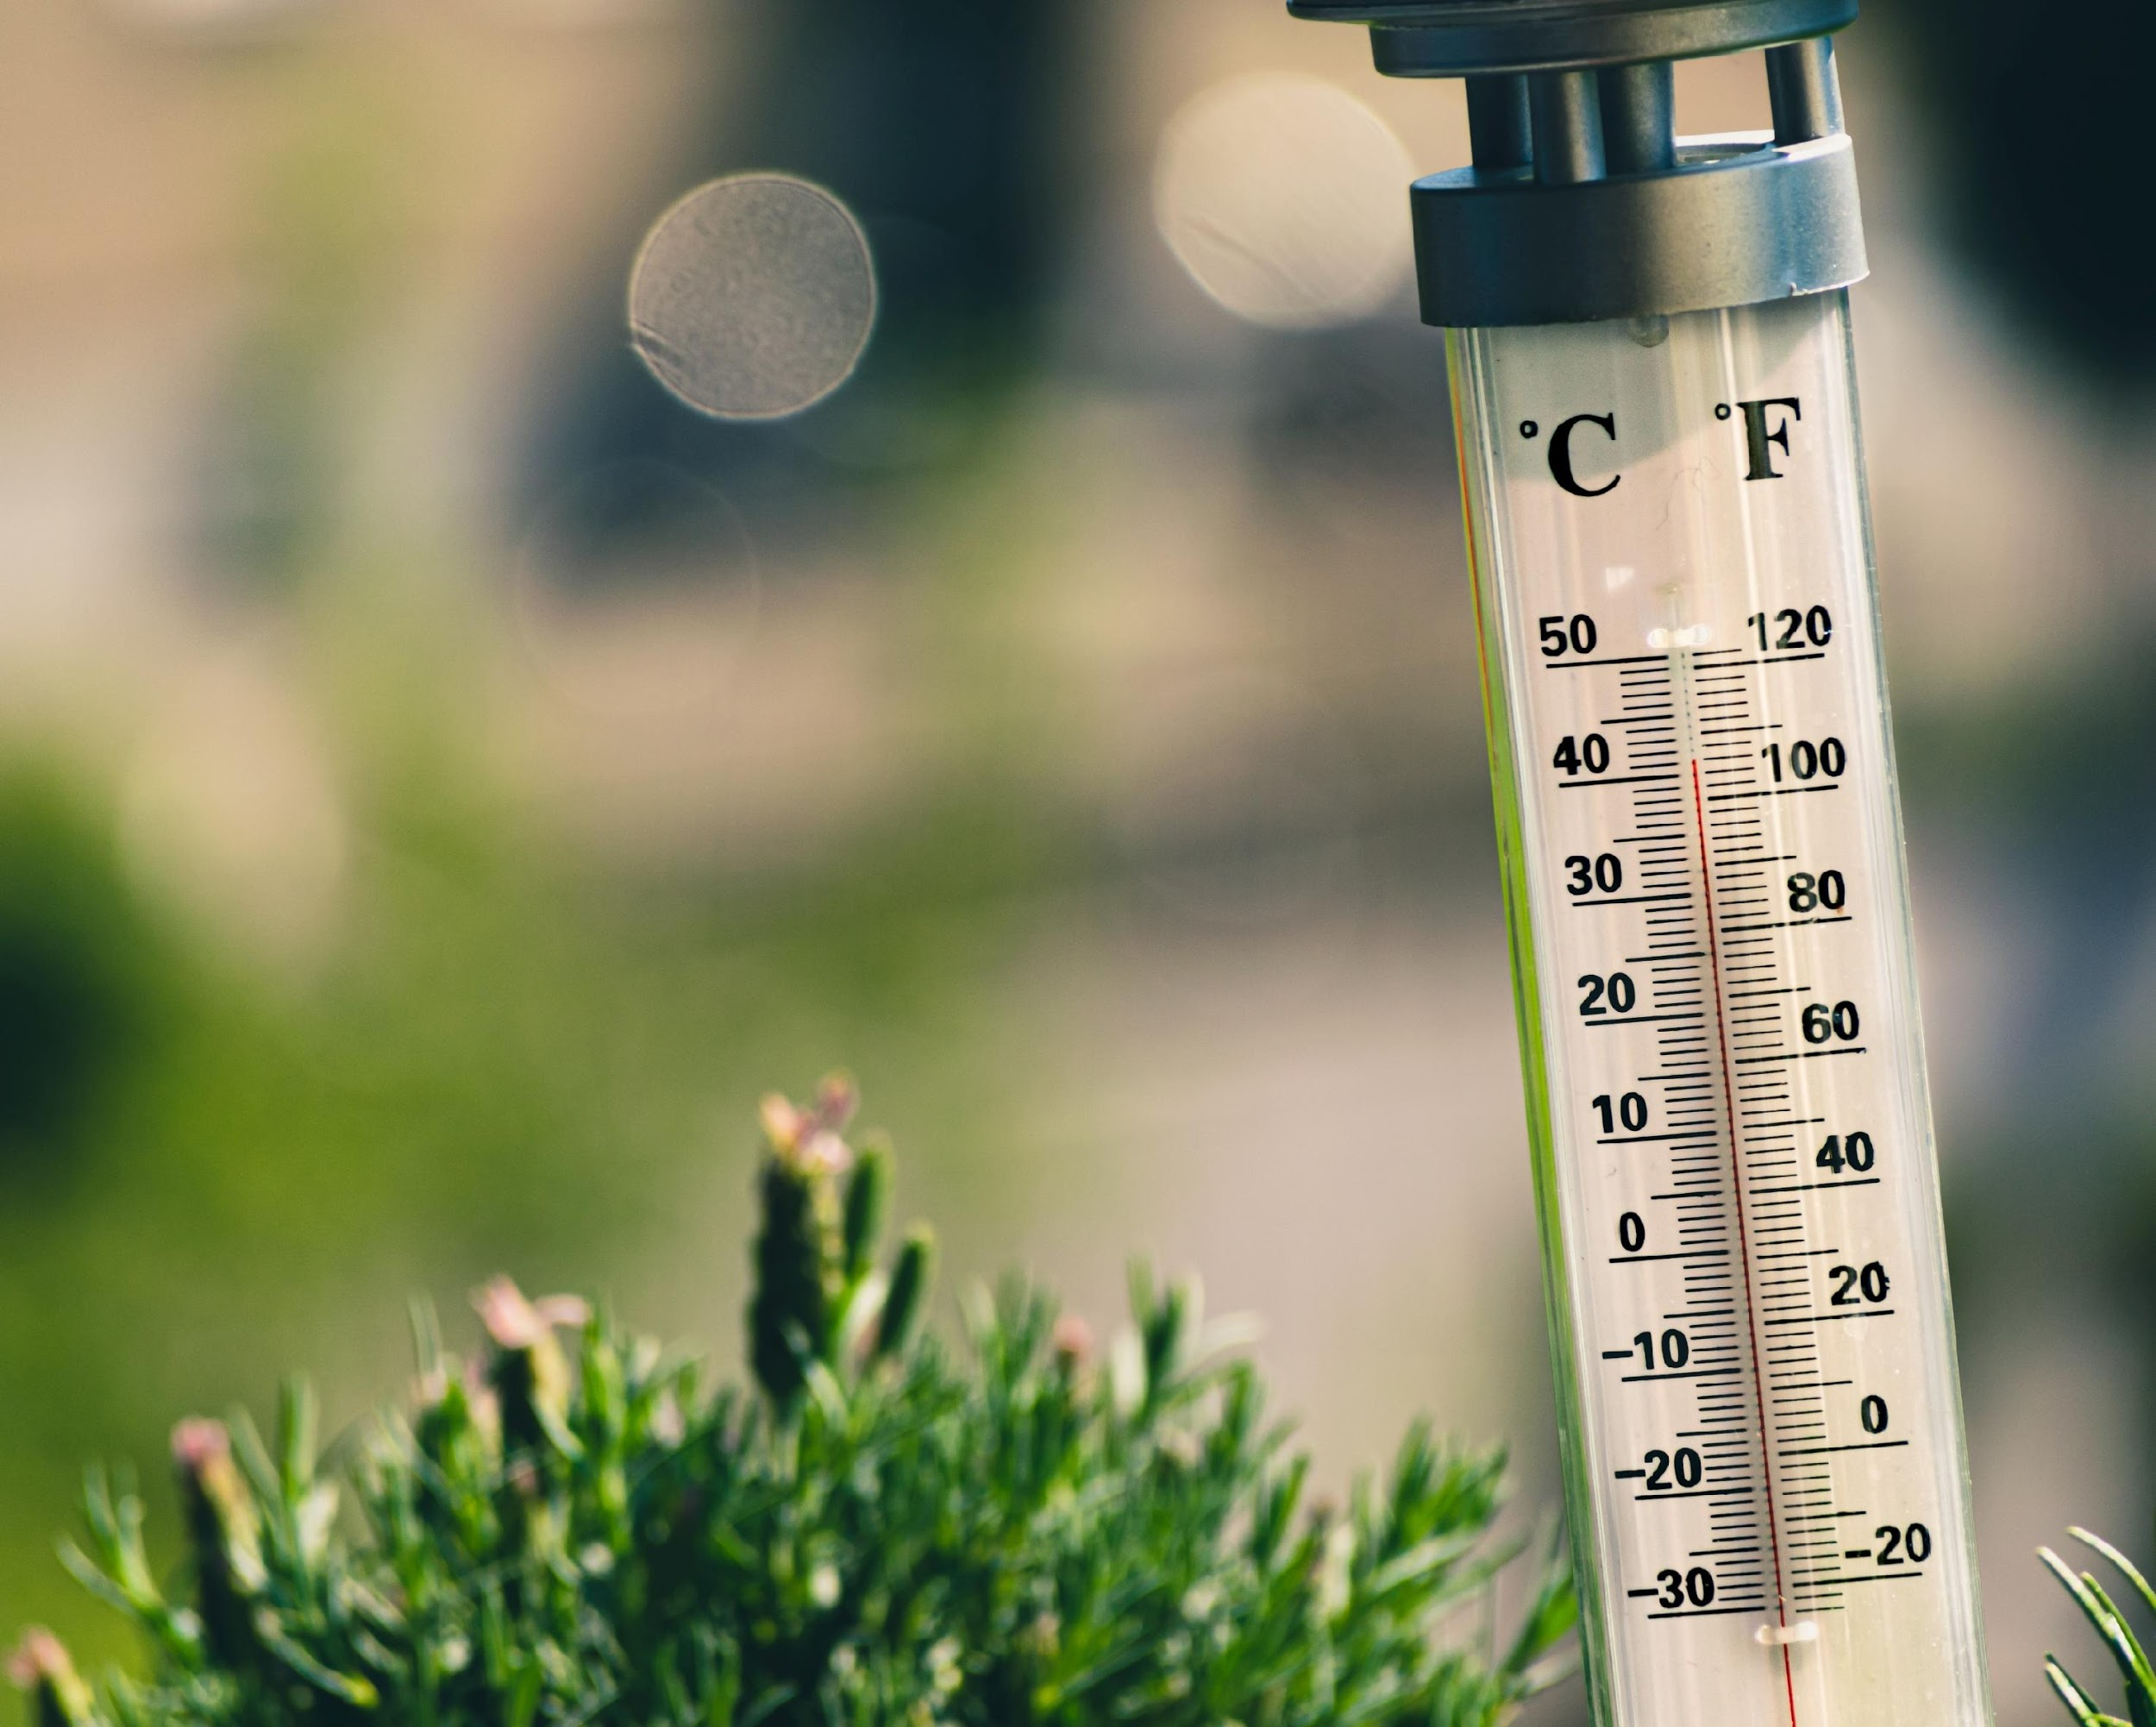
Vigilancia del riesgo ambiental a la exposición por mercurio y sus efectos en salud
Fuente: https://www.shutterstock.com/
Junio 2021, versión 1.0

Slide 4
Unidad 1. Generalidades del mercurio
Resultados de aprendizaje
Identificar las características, propiedades, tipos, ciclo y usos del mercurio.
Reconocer los lineamientos internacionales y nacionales con relación a los usos del mercurio.

Slide 5
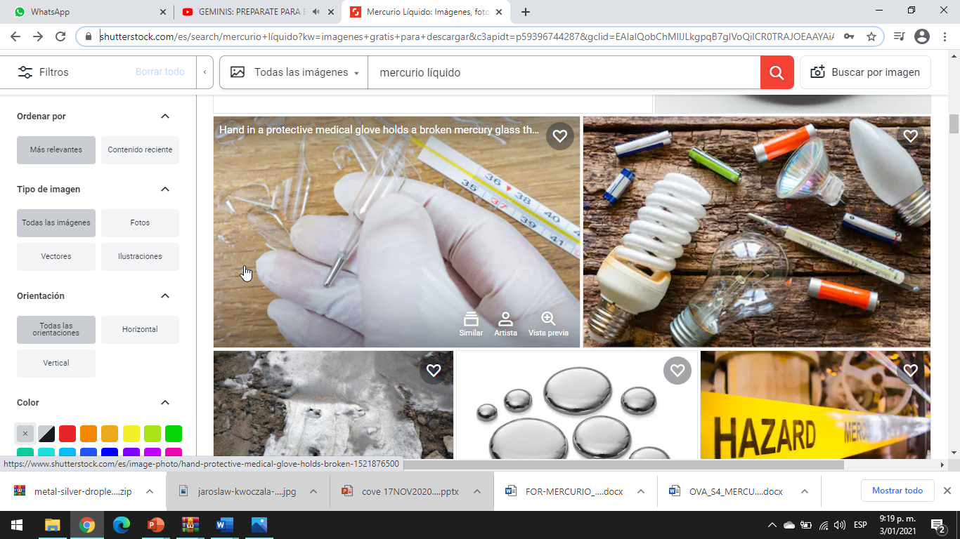
Introducción
Este curso virtual acerca de la vigilancia de factores de riesgo ambiental a la exposición a mercurio y sus efectos en salud, ofrece información sobre la contaminación con éste metal y los daños que causa en el medio ambiente y la salud humana.
El módulo se presentará en cuatro unidades en el cual se presenta las principales fuentes de contaminación con mercurio, problemas relevantes ocasionados en el ambiente y la salud, medidas de prevención, normativa nacional, convenios internacionales y acciones orientadas para el control del metal, con el fin de concienciar e informar a profesionales y personas interesadas sobre los impactos que ocasiona la exposición y uso del mercurio.
Fuente: https://www.shutterstock.com/

Slide 6
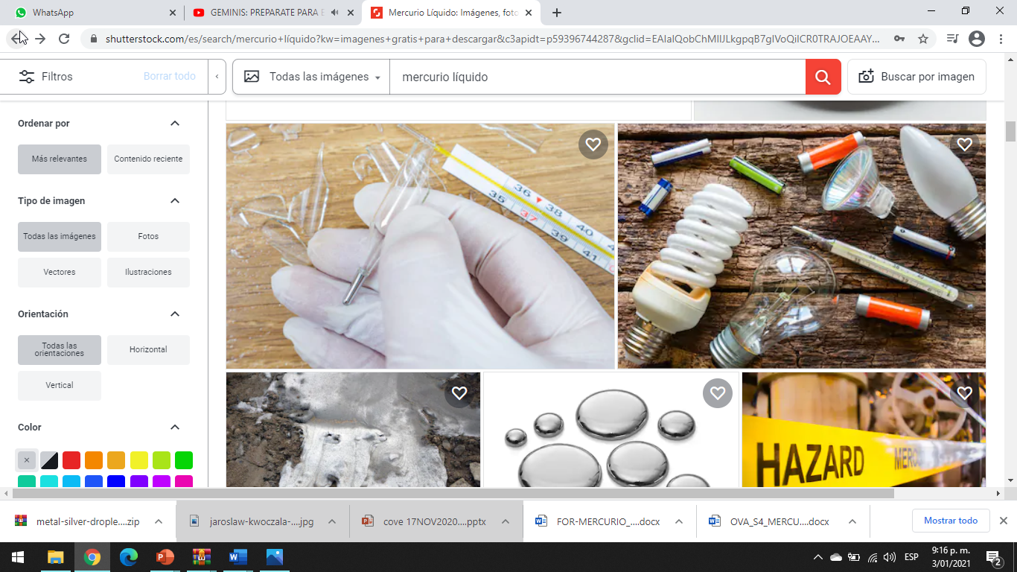
Generalidades del Mercurio
El mercurio es un elemento natural cuyo símbolo químico es Hg. Esta abreviatura viene de la palabra griega hydrargyrum, que significa plata líquida. En su forma pura, el Hg es un metal de color blanco-plateado, líquido a temperatura y presión estándar. Comúnmente, el mercurio puro se denomina, mercurio elemental.
Fuente: https://www.shutterstock.com/

Slide 7
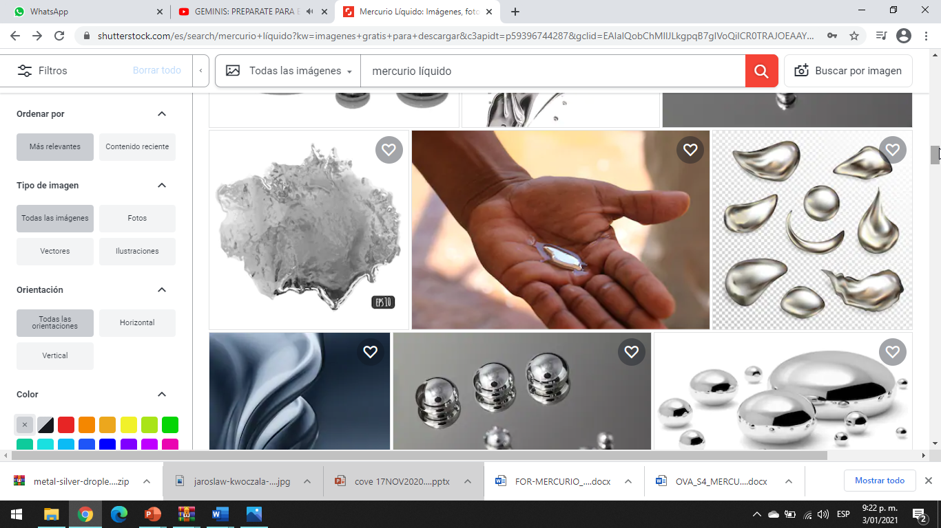
Tipos de mercurio
Mercurio elemental
Mercurio orgánico
Metilmercurio
Mercurio inorgánico
Fuente: https://www.shutterstock.com/

Slide 8
Mercurio elemental
El Hg elemental es un metal constitutivo de la tierra, de color plateado brillante y que a temperatura ambiente es líquido. Se utiliza en termómetros viejos, bombillas de luz fluorescente y algunos interruptores eléctricos. Si se calienta, es un gas incoloro e inodoro.
Fuente: https://www.shutterstock.com/

Slide 9
Mercurio orgánico
El Hg orgánico es el de mayor importancia para la salud; sus compuestos incluyen MeHg: metilmercurio (CH₃Hg+), etilmercurio (C₂H₅Hg⁺) y fenilmercurio (C₆H₅Hg⁺), que se forman cuando el Hg se combina con el carbón. El más conocido es el MeHg (CH₃Hg+), porque se deposita en el agua y se acumula en los organismos, concentrándose en las cadenas alimentarias, especialmente en la acuática para ser luego ingerido por las personas a través de los productos del mar.
Fuente: https://www.shutterstock.com/

Slide 10
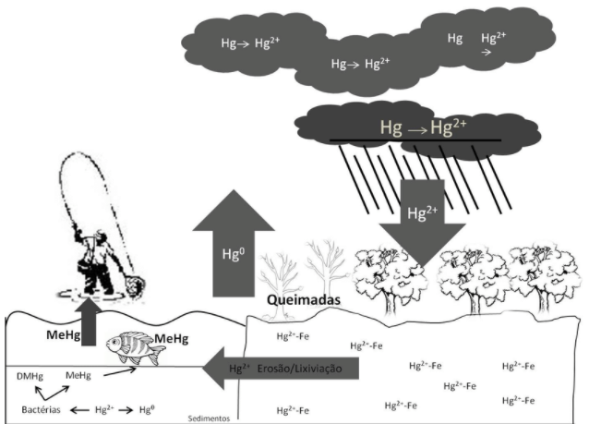
Metilmercurio (MeHg)
El MeHg puede formarse en los océanos, cuerpos de agua y suelos. Cuando el Hg de la atmósfera cae sobre estas superficies, es transformado a MeHg por microorganismos que son los responsables de descomponer la materia orgánica.
Quemas
Fuente: adaptado de www.researchgate.net/

Slide 11
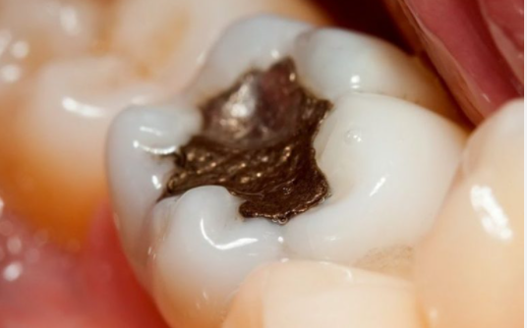
Mercurio inorgánico
Los compuestos inorgánicos del Hg se forman cuando el metal se combina con otros elementos como el azufre o el oxígeno para formar compuestos o sales como Sulfuro de mercurio (HgS), Óxido de mercurio (HgO) y Cloruro de mercurio (HgCl₂). Estos compuestos se pueden encontrar naturalmente en el medio ambiente y se usan en la fabricación de productos químicos (ejemplo: amalgamas) y sales para cremas cosméticas.
Fuente: https://www.ecoportal.net/paises/internacionales/mercurio-en-odontologia-fuertes-prohibiciones-en-la-ue-y-estados-unidos/

Slide 12
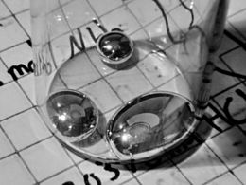
Condiciones naturales del mercurio
Se puede encontrar en los siguientes estados:
Vapor metálico y Hg líquido/elemental.
Unido a minerales que contienen Hg (sólido).
Iones en solución o unido a compuestos iónicos (sales inorgánicas y orgánicas).
Complejos iónicos solubles.
Compuestos orgánicos no iónicos gaseosos o disueltos.
Unido a partículas o materia orgánica o inorgánica.
Fuente:https://es.wikipedia.org/wiki/Mercurio_(elemento)#/media/Archivo:Mercurio_(gotas).jpg

Slide 13
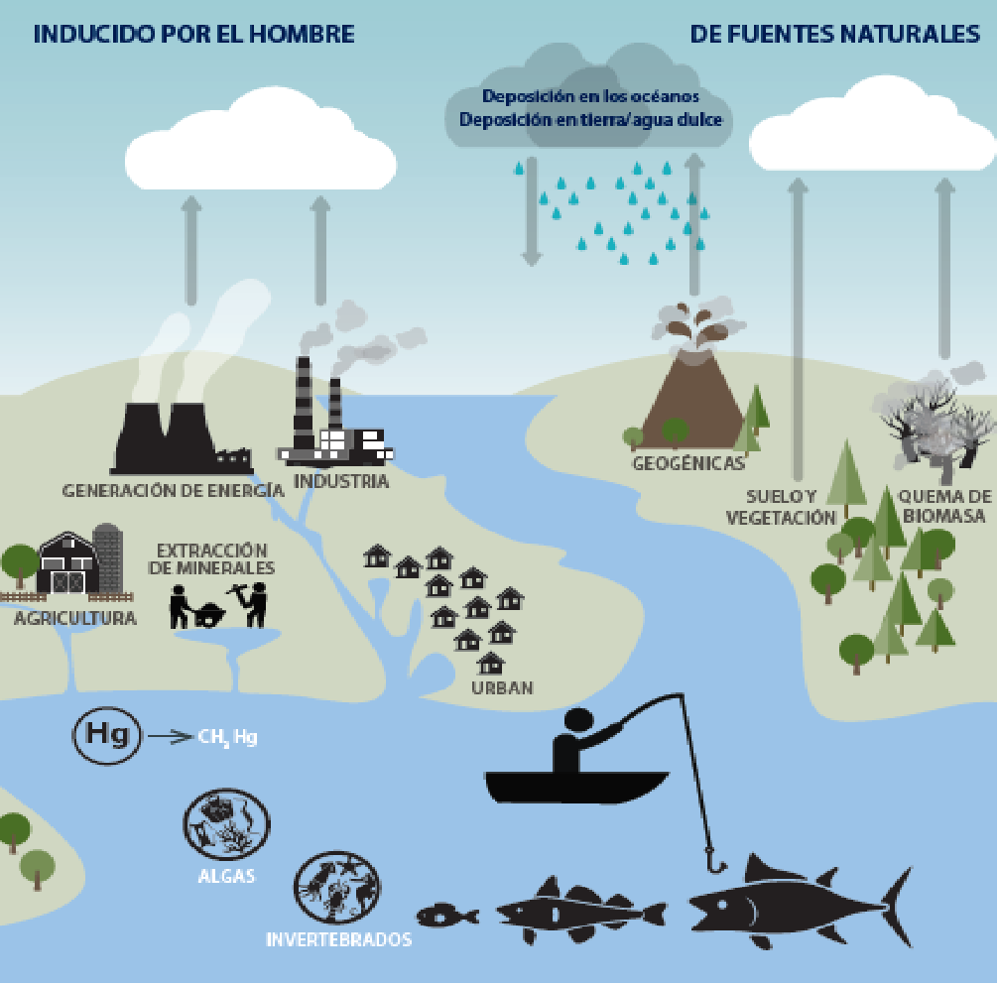
Ciclo del mercurio
Se define como ciclo del mercurio (Hg), el flujo continuo de este metal entre las capas superficiales de la tierra, conocidas como atmósfera, litósfera e hidrósfera.
El ciclo inicia luego de ser liberado de los depósitos de combustibles fósiles y minerales que se encuentran dentro de la corteza terrestre, hacía la biosfera en donde puede tener una gran movilidad y circulación entre la superficie terrestre y la atmósfera.
Fuente: Gestión del Hg para el desarrollo sostenible. PNUD. 2016

Slide 14
Fuentes de producción
Fuentes de Producción Primaria | Fuentes de Producción Secundaria
Producción minera de Hg primario, extraído de minerales de la corteza terrestre: Como producto principal de la actividad minera | Producción minera de Hg primario, extraído de minerales de la corteza terrestre: Como subproducto de la extracción o refinamiento de otros metales (zinc, oro, plata) o minerales,
 | Hg primario recuperado al refinar gas natural (se comercializa como subproducto, pero no se comercializa en todos los países).
 | Reprocesamiento o minería secundaria de residuos mineros antiguos que contienen Hg.
 | Hg reciclado, recuperado de productos usados (lámparas fluorescentes y desechos de procesos de producción industrial.
 | Hg de plantas de cloro – álcali, desmanteladas.
Fuente: Evaluación Mundial de Mercurio, PNUMA. 2010

Slide 15
Principales usos del mercurio
Como metal
Extracción de oro y Plata
Catalizador de la Industria Cloro – Alcalina
Instrumentos de medición y control
Manómetros para medir y controlar la presión
Dispositivos odontológicos
• Amalgamas dentales
Minería de oro en Colombia
Colombia es el mayor contaminador mundial per cápita de Hg, hecho relacionado con la minería de oro a pequeña y gran escala. Incluso, se ha considerado que el país está dentro de los que usan de forma extensiva el Hg en América Latina; justamente para abastecer la creciente actividad minera

Slide 16
¡ Dato Curioso !
La minería del oro artesanal y en pequeña escala es, por sí sola, la mayor fuente de liberación intencional de Hg del mundo, la cual:
Somete a los trabajadores a una grave exposición.
Libera Hg en el medio ambiente y crea riesgos para los habitantes de las comunidades cercanas, quienes comen pescado contaminado con Hg.
Las mujeres en edad de procrear y los niños son los más vulnerables.
Tiene como resultado una extensa degradación del medio ambiente y la contaminación del ecosistema, efectos que pueden perdurar durante varias décadas después del cese de las actividades mineras.

Slide 17

IMPORTANTE
Recuerde que para completar el curso debe desarrollar todas las actividades de cada módulo
Y tener una calificación mínima de 70 en la evaluación para aprobar.

